Slide 1
MİNDVEST
Yatırımcıların yüksek votalite dönemlerinde karar süreçlerine yönelik risk farkındalığı sağlayan yapay zeka destekli bankacılık asistanı
PoC + canlı ürün demosu
Yatırım tavsiyesi vermez.
Ama yatırımcı davranışını daha kontrollü ve bilinçli hale getirir.

Slide 2
Problem
Genç yatırımcılar bilgiye erişebiliyor, ancak yüksek volatilite dönemlerinde karar süreçlerinde desteklenmiyor.
– Yüksek volatilite anlarında ani ve plansız satışlar
– Sosyal medya etkisiyle tetiklenen FOMO işlemleri
– Kişisel risk toleransı ile uyumsuz yatırım davranışları
Banka açısından sonuç:
– Genç müşteri churn ↑
– Yatırımda kalma süresi ↓
– Uzun vadeli AUM büyümesi sınırlanır

Slide 3
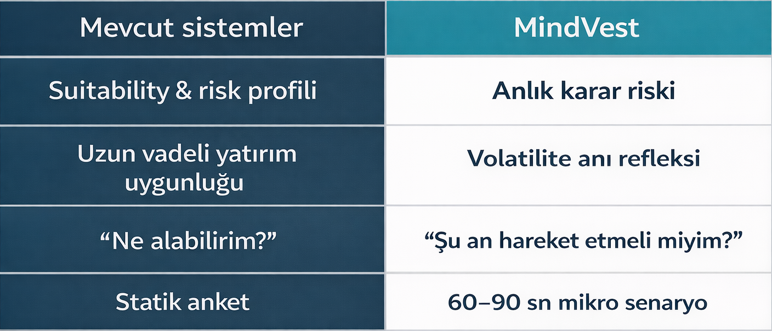
Çözüm — MindVest
MindVest, mevcut yatırım akışlarına entegre olan davranışsal karar destek katmanıdır.
• Yatırımcıların volatilite anlarındaki davranışsal sinyallerini analiz eder
• 60–90 sn’lik yatırım senaryoları ile karar reflekslerini ölçer
• Yüksek duygusal karar riski tespit edildiğinde
→ farkındalık ve eğitim odaklı yönlendirme sunar
• Yatırım tavsiyesi vermez
• Mevcut robo-advisor ve suitability süreçlerini tamamlar
“MindVest, finansal uygunluğu değil;
karar anındaki davranış riskini yönetir.”

Slide 4
Nasıl Çalışır
Yatırım davranışı check-in’i
(kısa senaryolar ile karar refleksleri ölçülür)
Volatilite ve sosyal tetik senaryoları
(kayıp, hızlı yükseliş, trend etkisi)
Davranışsal risk göstergeleri
(risk toleransı, karar hızı, işlem tutarlılığı)
Davranışsal karar riski (acelecilik, plan dışı aksiyon eğilimi, tutarsızlık)
Çıktı:
– Yüksek / Orta / Düşük duygusal karar riski
– Yatırımcı davranış tipi
– Eğitim ve farkındalık odaklı yönlendirme

Slide 5
Demo / Kullanıcı Deneyimi
• Mobil yatırım ekranı içinde 60–90 sn’lik akış
• Mikro yatırım senaryoları ile karar refleksi ölçümü
• Sonuçlar anında ve açıklanabilir şekilde sunulur
Demo neyi gösteriyor?
• Duygusal karar riski düşük / orta / yüksek olarak ayrıştırılabiliyor
• Aynı kullanıcı için farklı senaryolarda farklı sonuçlar üretilebiliyor
• Kullanıcıya tavsiye değil, farkındalık ve eğitim sunuluyor
✓ Çalışan Live PoC
✓ Video submission’da gerçek kullanıcı akışı gösterilecek
Örnek çıktılar:
Kullanıcı A → düşük risk → “planlı devam”
Kullanıcı B → yüksek risk → “farkındalık uyarısı”

Slide 6
Yapay Zeka Katmanı
• Davranışsal yatırım sinyallerinden türetilmiş 20+ feature
(senaryo tepkileri, karar hızı, tutarlılık)
• Duygusal karar riski sınıflandırması
(düşük / orta / yüksek)
• Logistic Regression
– Yorumlanabilir
– Regülasyon ve denetlenebilirlik açısından uygun
• Açıklanabilirlik (feature contribution)
– Her skorun neden üretildiği görülebilir
• KVKK uyumlu tasarım
– Sağlık verisi yok
– Sadece yatırım davranışı sinyalleri
PoC amacı:
Model doğruluğunu değil, davranışsal risk sinyallerinin anlamlı şekilde ayrıştırılabildiğini göstermek.

Slide 7

Garanti BBVA için Neden?
MindVest, mevcut mobil yatırım akışına
ek bir davranışsal karar destek katmanı olarak entegre edilir.
Bankaya Etkisi:
• Volatil piyasa koşullarında verilen davranışsal farkındalık uyarıları
→ panik satış oranı ↓(A/B test)
• Daha kontrollü yatırım deneyimi
→ yatırımda kalma süresi ↑
• Genç kullanıcılar için “koruyucu deneyim”
→ müşteri bağlılığı ↑
• Uzun vadeli davranış iyileşmesi
→ AUM büyümesine dolaylı katkı
Pilot Önerisi (Düşük riskli & ölçülebilir):
• Hedef: 18–30 yaş, aktif yatırımcı
• Süre: 4–6 hafta
• Kontrol / test grubu
Takip edilen KPI’lar:
• Panik satış oranı
• Aktif yatırım günü
• Uyarı sonrası davranış değişimi
• Genç müşteri churn

Slide 8
Regülasyon & Etik
• Yatırım tavsiyesi vermez
– Al / sat / ürün önerisi yok
• Karar almaz, karar destekler
– Nihai aksiyon her zaman kullanıcıya aittir
• Davranışsal sinyal odaklıdır
– Sağlık veya klinik veri kullanılmaz
• Eğitim ve farkındalık temellidir
– Risk bilinci, disiplin, uzun vadeli bakış
• KVKK uyumlu mimari
– Veri minimizasyonu
– Açıklanabilir skorlar
– Kullanıcı onayı ile çalışma

Slide 9



Yol Haritası
0–3 Ay | Kapalı Pilot
(≈500 kullanıcı)
• Davranış sinyallerinin doğrulanması
• Risk sınıflarının kalibrasyonu
• Uyarı sonrası davranış değişimi ölçümü
3–6 Ay | Mobil Yatırım Entegrasyonu
• Akış optimizasyonu
• Kullanıcı geri bildirimleri
• KPI bazlı iyileştirme
6–12 Ay | Davranış Motoru & Banka Dashboard
• Segment bazlı içgörüler
• Genç yatırımcı davranış haritaları
Not: İlk PoC sentetik veri ile geliştirilmiştir.
Pilot aşamada yalnızca kullanıcı etkileşimlerine dayalı,
KVKK uyumlu gerçek davranış verileri ile model güncellenecektir.

Slide 10

Vizyon & Ekip
Yatırım kararlarını değil, yatırımcıların karar verme süreçlerini koruyan bir bankacılık deneyimi.
Nevroz Aslan
Software Engineer / Machine Learning (Behavioral AI)
Davranışsal AI modeli
Demo & teknik mimari
Regülasyon uyumlu ML tasarımı
Rojen Aslan
Product & User Experience (Pilot & Content)
Mikro assessment akışı (60–90 sn)
Davranış senaryoları (kayıp / FOMO / sosyal tetik)
Eğitim & farkındalık yönlendirme dili

